Slide 1
LEADERSHIP AND MANAGEMENT FOR SCHOOL PRINCIPALS
Florența, 20-24. 03. 2023

Slide 2
Participanți
Şcoala Gimnazială "Apor István" Sanzieni, dir. adj. Vikol Katalin
Şcoala Gimnazială "Máthé János" Herculian, dir. Dimény Mónika
Şcoala Gimnazială "Mikes Armin" Bixad, dir. Boér Rozália
Școala Gimnazială "Gábor Áron" Chichiș, dir. Szabó Enikő
Școala Gimnazială "Czetz János" Ghidfalău, dir. Zsigmond Réka
Școala Gimnazială "Bálint Gábor" Catalina, dir. Pusztai Emese-Noémi

Slide 3
Proiectul
PROIECT ERASMUS + KA 120-SCH
2022 -1- RO01-KA121-SCH-000064799
“LEADERSHIP AND MANAGEMENT FOR SCHOOL PRINCIPALS”
EUROPASS TEACHER ACADEMY, FLORENCE

Slide 4
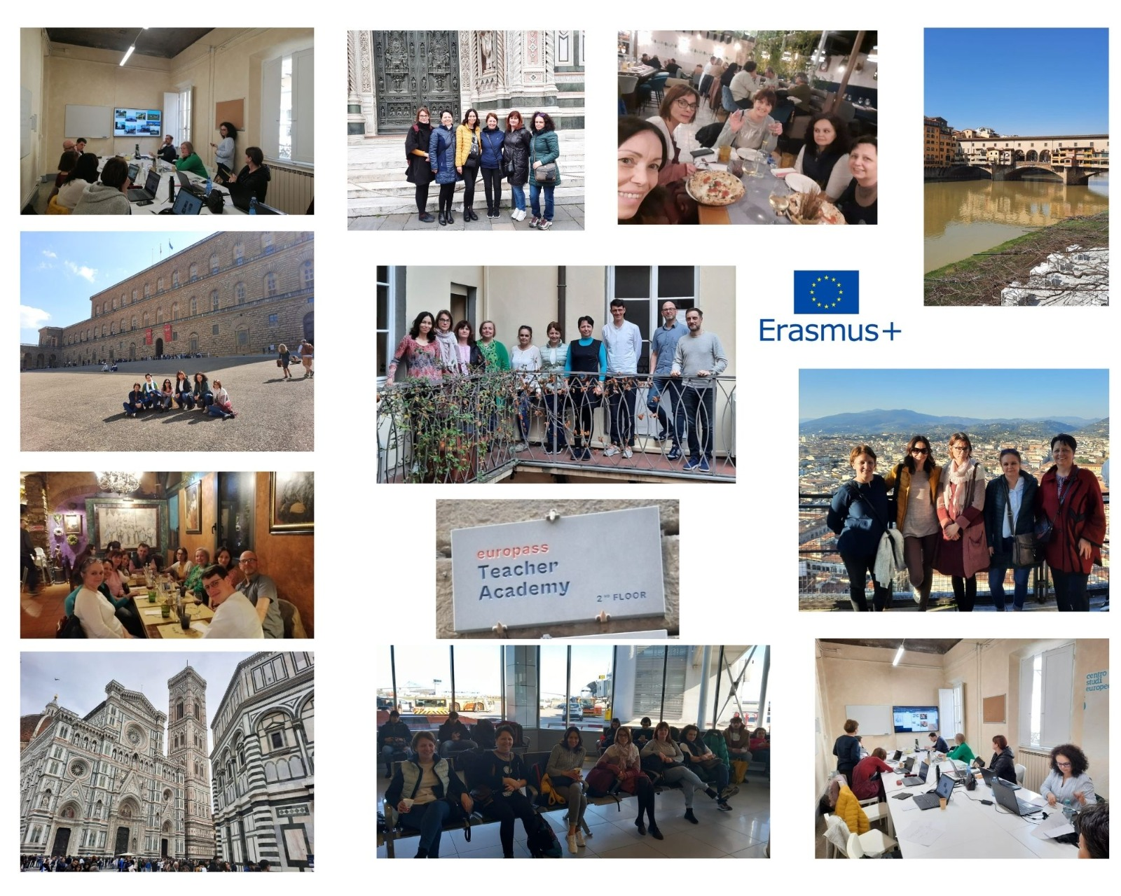
Echipa

Slide 5
Formare
Formarea a fost promovată pentru directorii și adjuncții școlilor.
În numele Inspectoratului Școlar Județean de Covasna au participat șase șefi de instituții.
În timpul programului a fost posibilă împărtășirea experiențelor de management școlar cu participanții finlandezi și belgieni.
Membrii grupului au cunoscut reciproc mediul școlar al celuilalt și au discutat despre asemănările și diferențele dintre diferitele medii și sisteme educaționale, precum și despre problemele și provocările apărute în timpul lucrului.

Slide 6
Competențe
Training-ul a oferit oportunitatea:
de a identifica stiluri de conducere
de a exersa diverse abilități manageriale precum planificarea, comunicarea, rezolvarea problemelor și managementul conflictelor
extinderea cunoștințelor despre istorie și localitate și dobândirea unei noi perspective asupra diferitelor medii culturale
aprofundarea cunoașterii limbii engleze

Slide 7
concluzii
conștientizarea atuurilor de lider
creșterea stimei de sine
pregătirea profesională a fost influențată de cooperarea cu un grup multicultural
de practicarea unei limbi internaționale în domeniul metodelor inovatoare de învățare

Slide 8
cooperare
În cadrul programului Erasmus+, a fost promovat cooperarea europeană în domeniul educației prin:
construirea de parteneriate
construirea de rețele internaționale
respectarea diferențelor culturale.

Slide 9
Vă mulțumim pentru atenție!

